Slide 1
鹰华激光小课堂
EaglePrint 在 CorelDRAW 中打印输出

Slide 2
课件内容摘要
本课程详细介绍在 CorelDRAW 绘图软件中使用 EaglePrint 软件打印输出的具体操作步骤，帮助用户快速开始使用。
课程首先简要介绍在 CorelDRAW 绘图软件中创建新文档，然后介绍绘图、编辑和排版的注意事项，最后详细介绍打印输出的具体操作。通过本课程的学习，用户应当熟练掌握上述方法，并能够进行打印输出。
www.gueagle.com.cn

Slide 3
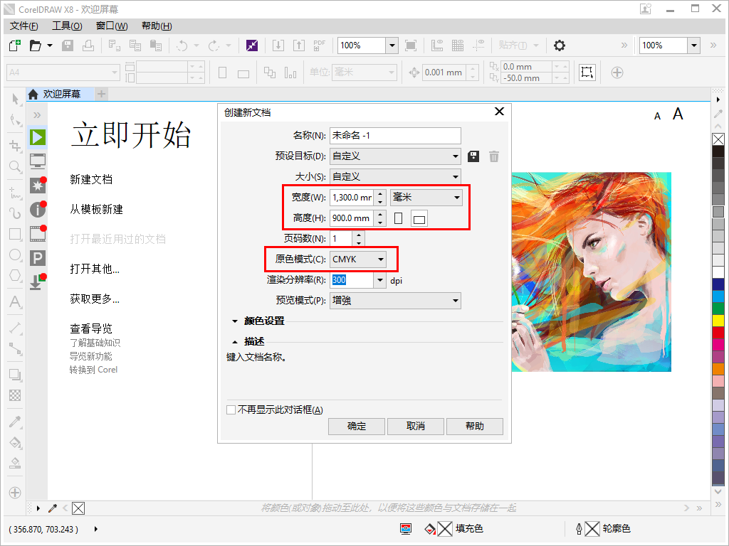
EAGLE LASER
创建新文档
创建新文档时，为方便后续的编辑和排版工作，我们建议将纸张大小设置为与激光设备一致，这里以德美鹰华 X-1309 为例，将 宽度 和 高度 分别设置为1300mm和900mm，如右图所示。
另外，请确认 原色模式 选项，打印输出时，需要将 EaglePrint 输出设置中的色板设置为与这里一致，否则，无法正确识别矢量颜色。
www.gueagle.com.cn

Slide 4
EAGLE LASER
绘图、编辑和排版
绘图和编辑时，应当根据矢量图形和点阵图像与切割和雕刻加工的对应关系，设置合适的轮廓线宽和填充属性等，以便达到预期的加工要求。
彩色模式下，对于需要进行切割的细线轮廓，只能使用色板中与 EaglePrint 打印机对应的颜色，否则，打印时无法正确识别。
排版方面根据需要进行处理，不要超出纸张版面即可，否则，在打印时会提示相应的错误。
www.gueagle.com.cn

Slide 5
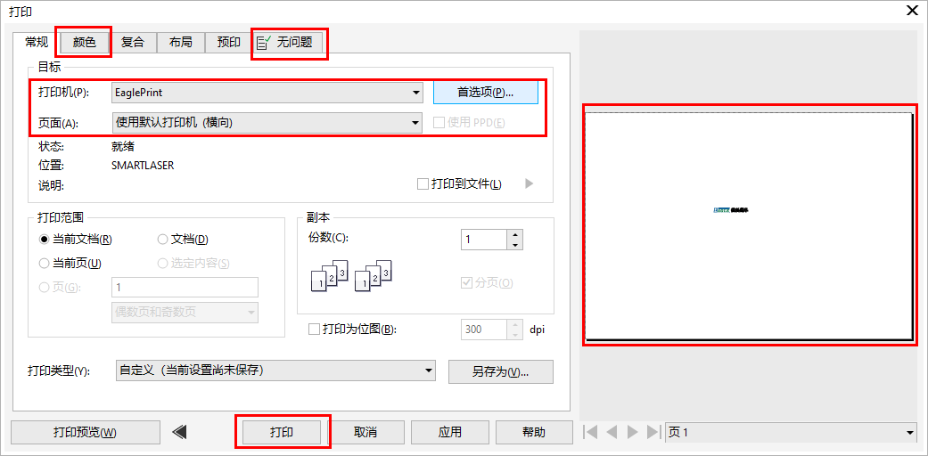
EAGLE LASER
打印
完成绘图、编辑和排版工作后，单击 文件->打印 菜单项，打开 打印 对话框，如右图所示。
在 常规 页中，选择 EaglePrint 打印机，确认页面方向；单击 首选项… 按钮可打开 EaglePrint 文档 属性 对话框，设置相应的打印首选项；在右侧打印预览界面中可确认打印输出内容。
分色输出时，需要确认 颜色 页中的输出设置。如果打印输出有任何问题，都会在右侧的 问题 页中显示出来，需要用户逐一排除。
各项参数和打印预览确认无误后，单击 打印 按钮打印输出。
www.gueagle.com.cn

Slide 6
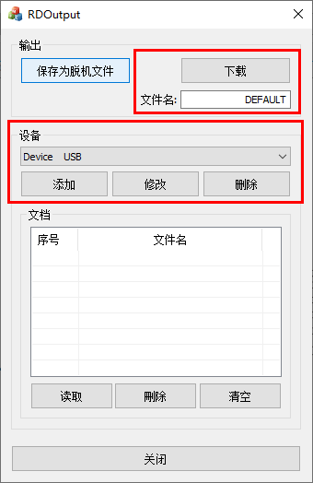
EAGLE LASER
输出
输出 对话框如右图所示。设备与电脑联机时，首先在 设备 栏下选择对应的设备，然后在 输出 栏中设置 文件名，单击 下载 按钮将加工任务文件下载至设备内存中。设备脱机时，可单击 保存为脱机文件 按钮保存加工任务文件，再通过U盘转存至设备内存。
在 设备 栏下，可通过 添加、修改 和 删除 功能管理通过以太网与电脑联机的设备，具体方法详见 EagleWorks 软件相关课件，这里不再赘述。
设备与电脑联机时，还可通过 设备 栏下的 文档 栏管理当前选中设备内存中的文档，如右图所示。
www.gueagle.com.cn

Slide 7
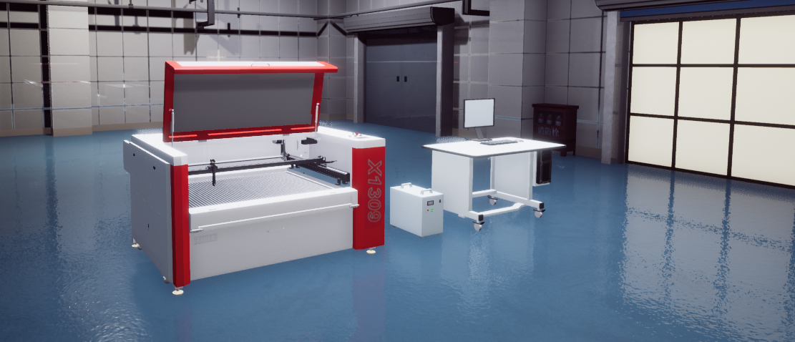
BEIJING GU EAGLE AUTOMATION CO.,LTD.
感谢观看
鹰华激光小课堂

